Slide 1


ГУ – ОТДЕЛЕНИЕ ПЕНСИОННОГО ФОНДА
РОССИЙСКОЙ ФЕДЕРАЦИИ ПО САМАРСКОЙ ОБЛАСТИ
ИЗМЕНЕНИЯ
В ПЕНСИОННОМ ЗАКОНОДАТЕЛЬСТВЕ

Slide 2

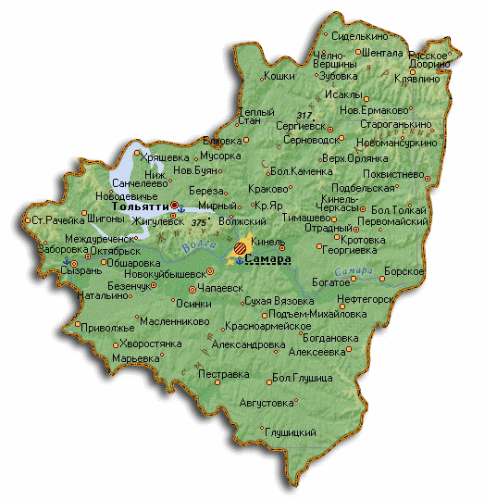
ГУ – ОТДЕЛЕНИЕ ПЕНСИОННОГО ФОНДА
РОССИЙСКОЙ ФЕДЕРАЦИИ ПО САМАРСКОЙ ОБЛАСТИ
Население области – 3 205 858 человек
САМАРСКАЯ ОБЛАСТЬ
Количество застрахованных лиц - 3 293 676
Количество получателей пенсий – 1 003 543
Ежемесячные расходы – 13,79 млрд. руб.
Количество получателей ЕДВ – 256 180
Ежемесячные расходы – 614,96 млн. руб.

Slide 3
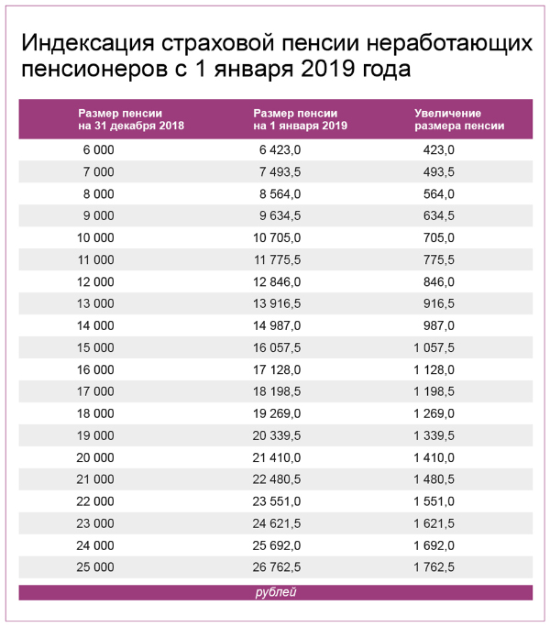
С 1 января 2019 года индексация страховых пенсий составляет 7,05%, что выше показателя прогнозной инфляции по итогам 2018 года.
Фиксированная выплата - 5334,2 р.
Стоимость пенсионного балла – 87,24 р.
Социальные пенсии планируется повысить
с 1 апреля 2019 года на 2%

Slide 4
ФЕДЕРАЛЬНАЯ СОЦИАЛЬНАЯ ДОПЛАТА
Неработающим пенсионерам, общая сумма материального обеспечения которых меньше прожиточного минимума пенсионера, предоставляется социальная доплата к пенсии до уровня прожиточного минимума пенсионера.
На 2019 год в Самарской области величина прожиточного минимума пенсионера в целях установления социальной доплаты к пенсии - 8413 руб. (столько же, сколько и в 2018 году).
По поручению Президента РФ разрабатывается закон об особом порядке индексации пенсий получателям ФСД. Пенсионеры, имеющие доход ниже прожиточного минимума, получат прибавку к пенсии.

Slide 5
ПОВЫШЕНИЕ ЕДВ
С 1 февраля 2019 года, исходя из уровня инфляции по стране за предыдущий год, ежемесячная денежная выплата (ЕДВ) увеличена на 4,3%.
На 4,3% проиндексирован и входящий в состав ЕДВ
набор социальных услуг (НСУ).
Федеральные льготники, имеющие право на получение НСУ, могут выбирать: получать социальные услуги в натуральной форме или в денежном эквиваленте. При этом законодательство предусматривает замену набора социальных услуг деньгами как полностью, так и частично.
С 1 февраля 2019 года стоимость НСУ 1121 р. 42 коп., в том числе:
медикаменты – 863 р.75 к.
предоставление путевки на санаторно-курортное лечение – 133 р.62 к.
бесплатный проезд к месту лечения и обратно – 124 р.05 к.

Slide 6
Основные положения Федерального закона от 03.10.2018 №350-ФЗ «О внесении изменений в отдельные законодательные акты Российской Федерации по вопросам назначения и выплаты пенсий»
Увеличение возраста выхода на пенсию:
женщинам – до 60 лет, мужчинам – до 65 лет
Установление 25‑процентного повышения фиксированной выплаты к страховой пенсии для неработающих пенсионеров, живущих в сельской местности и проработавших не менее 30 лет в сельском хозяйстве
Досрочный выход на пенсию при длительном стаже:
для женщин до 37 лет, а для мужчин до 42‑х
Предоставление права досрочного выхода на пенсию многодетным матерям:
3 ребенка – в 57 лет, 4 ребенка – в 56 лет
Сохранение действующих условий назначения социальных пенсий малочисленным народам Севера
Сохранение федеральных и региональных льгот гражданам при достижении соответствующего возраста

Slide 7

СОХРАНЕНИЕ ПРАВА НА
ДОСРОЧНОЕ ПЕНСИОННОЕ ОБЕСПЕЧЕНИЕ
Сохранены льготы занятым на работах с вредными и тяжелыми условиями труда: шахтерам, работникам «горячих цехов», работникам угольной промышленности, черной и цветной металлургии, химических производств, железнодорожной отрасли, чернобыльцам, льготникам по социальным основаниям и т.д.
Остались неизменными действующие условия назначения социальных пенсий коренным малочисленным народам Севера (назначение пенсии в возрасте 55 и 50 лет для мужчин и женщин соответственно)

Slide 8
Повышение пенсионного возраста
Мужчины
Год рождения | УСЛОВИЯ ВЫХОДА НА ПЕНСИЮ
 | Возраст | Год выхода | Баллы | Стаж
1959 (I) | 60.5 | 2019 (II) | 16.2 | 10
1959 (II) | 60.5 | 2020 (I) | 18.6 | 11
1960 (I) | 61,5 | 2021 (II) | 21 | 12
1960 (II) | 61,5 | 2022 (I) | 23.4 | 13
1961 | 63 | 2024 | 28.2 | 15
1962 | 64 | 2026 | 30 | 15
1963 | 65 | 2028 | 30 | 15

Slide 9
Повышение пенсионного возраста
Женщины
Год рождения | УСЛОВИЯ ВЫХОДА НА ПЕНСИЮ
 | Возраст | Год выхода | Баллы | Стаж
1964 (I) | 55,5 | 2019 (II) | 16.2 | 10
1964 (II) | 55,5 | 2020 (I) | 18.6 | 11
1965 (I) | 56,5 | 2021 (II) | 21 | 12
1965 (II) | 56,5 | 2022 (I) | 23.4 | 13
1966 | 58 | 2024 | 28.2 | 15
1967 | 59 | 2026 | 30 | 15
1968 | 60 | 2028 | 30 | 15

Slide 10
ПЕНСИЯ – ОЦЕНКА ВСЕГО ТРУДОВОГО ПУТИ
Пенсионные права оцениваются в соответствии
с подходом, действовавшим
в период, когда они зарабатывались
до 2002
стаж и заработок
после 2002
страховые взносы
после 2015
пенсионные баллы

Slide 11
Пример расчета пенсионных баллов за год
Ежемесячная зарплата в 2019 году – 35 000 рублей.
Зарплата за 2019 год – 420 000 рублей (35000 х 12).
Максимальная взносооблагаемая база для уплаты страховых взносов в 2019 году – 1 150 000 рублей.
420 000
Баллы за 2019 = ----------- х 10 = 3,65
1 150 000
Для назначения пенсии суммируются
все баллы за все годы работы
Зарплата 9583,33 в месяц = 1 балл
Взнос работодателя = 25300 руб. в год

Slide 12
СТОИМОСТЬ БАЛЛА
Конвертационная стоимость балла на 01.01.2015 – 64,10 руб.
Год | Стоимость балла (руб)
2015 | 71,41
2016 | 74,27
2017 | 78,28
2018 | 81,49
2019 | 87,24

Slide 13
ПЕНСИОННАЯ ФОРМУЛА
Пенсионные баллы
Фиксированная выплата
Пенсия
Сумма всех баллов умножается на стоимость балла
В 2019 году 87,24 руб.
5334,2
Например,
120 баллов 87,24 10468,8
15803

Slide 14




ПЕНСИОННЫЕ БАЛЛЫ НЕ ТОЛЬКО ЗА ТРУДОВУЮ ДЕЯТЕЛЬНОСТЬ
за каждый год отпуска по уходу за ребенком
1,8 балла
Пример:
24,3 балла приобретает мама четырех детей, с каждым из которых она провела в отпуске по уходу 1,5 года.
3,6 балла
5,4 балла
5,4 балла
за каждый год воинской службы по призыву
1,8 балла
за каждый год ухода за инвалидами, лицами старше 80 лет
1,8 балла

Slide 15
ПРАВО НА СОЦИАЛЬНУЮ ПЕНСИЮ
Гражданам, которые не работали или не приобрели полноценного стажа, необходимого для получения страховой пенсии, социальную пенсию будут назначать не в 60 (женщинам) и 65 лет (мужчинам), а в 65 и 70 лет соответственно. Данные изменения также будут проводиться постепенно.
У граждан, имеющих значительные нарушения здоровья, имеется право обратиться за установлением инвалидности и при положительном решении получать социальную пенсию по инвалидности (независимо от возраста).

Slide 16
ПОКУПКА СТАЖА И БАЛЛОВ (с 2015 года)
ДЛЯ КОГО?
ДЛЯ ГРАЖДАН, КОТОРЫЕ
НЕ ЯВЛЯЮТСЯ
УЧАСТНИКАМИ ОПС
ЗА КОТОРЫХ
НЕ УПЛАЧИВАЮТСЯ
СТРАХОВЫЕ ВЗНОСЫ В ПФР
КТО ПЛАТИТ?
- САМ ЗА СЕБЯ
- ЗА ДРУГОГО ЧЕЛОВЕКА
КАК ПРИНЯТЬ УЧАСТИЕ В ПРОГРАММЕ?
ПОДАТЬ ЗАЯВЛЕНИЕ
В ПФР

Slide 17
ПОКУПКА СТАЖА И БАЛЛОВ
УПЛАТА ОСУЩЕСТВЛЯЕТСЯ МИНИМУМ – ИЗ 1 МРОТ МАКСИМУМ – ИЗ 8 МРОТ
ДОБРОВОЛЬНАЯ УПЛАТА СТРАХОВЫХ ВЗНОСОВ В ПФР (РУБ. В ГОД)
КОЛИЧЕСТВО БАЛЛОВ В ГОД
В 2018 – минимальный взнос из 2 МРОТ. В 2019 году – минимальный взнос из 1 МРОТ
ВНИМАНИЕ: КУПИТЬ МОЖНО НЕ БОЛЕЕ ПОЛОВИНЫ ТРЕБУЕМОГО СТАЖА
17

Slide 18


ИЗМЕНЕНИЕ УСЛОВИЙ ПЕНСИОННОГО ОБЕСПЕЧЕНИЯ
В СВЯЗИ С ЛЕЧЕБНОЙ И ПЕДАГОГИЧЕСКОЙ ДЕЯТЕЛЬНОСТЬЮ
Пенсии в связи с длительным выполнением профессиональной деятельности
(без требования уплаты дополнительного тарифа)
Поэтапное более позднее назначение пенсии (от года приобретения требуемой выслуги до 5 лет)
Выслуга лет не увеличивается
Год выработки спецстажа | Год выхода на пенсию | Баллы
2019 (I) | 2019 (II) | 16,2
2019 (II) | 2020 (I) | 18,6
2020 (I) | 2021 (II) | 21
2020 (II) | 2022 (I) | 23,4
2021 | 2024 | 28,2
2022 | 2026 | 30
2023 | 2028 | 30

Slide 19
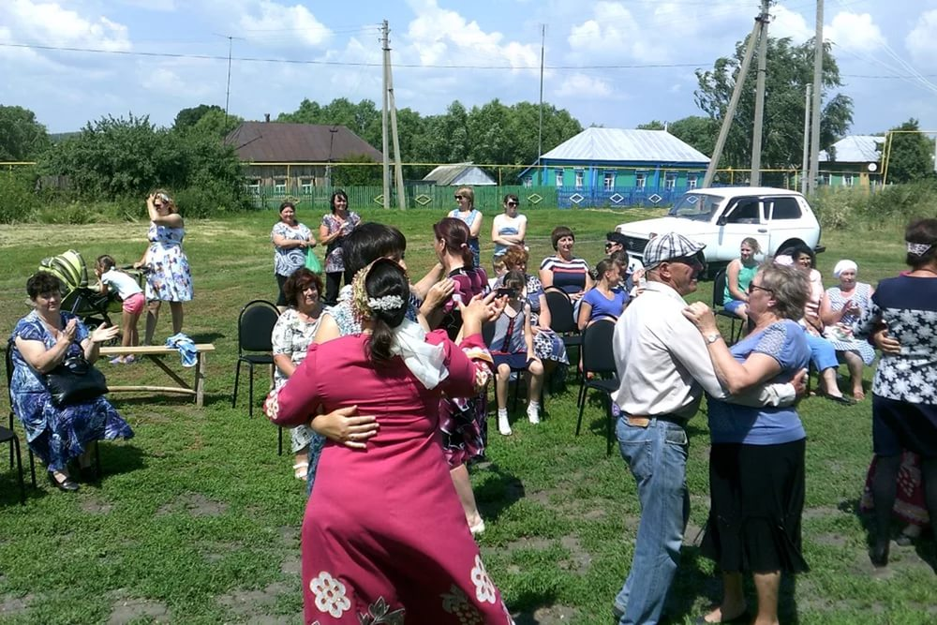
МЕРЫ СОЦИАЛЬНОЙ ПОДДЕРЖКИ «СЕЛЬСКИМ» ЖИТЕЛЯМ
Установление 25% повышения фиксированной выплаты к страховой пенсии для неработающих пенсионеров, живущих в селе, у которых есть не менее 30 лет стажа в сельском хозяйстве
Прибавка – 1333,55 р.
Перерасчет производится по сведениям выплатного дела. Пенсионер вправе представить документы, необходимые для перерасчета.
Учитывается работа в колхозах, совхозах и других сельскохозяйственных предприятиях и организациях при условии занятости в животноводстве, растениеводстве и рыбоводстве (более 500 профессий).
14 344 человек в Самарской области

Slide 20


СТАЖ, ДАЮЩИЙ ПРАВО НА ДОСРОЧНЫЙ ВЫХОД НА ПЕНСИЮ
Мужчинам, имеющим страховой стаж не менее 42 лет
Женщинам - не менее 37 лет
В страховой стаж включаются:
✓периоды работы и (или) иной деятельности, которые выполнялись на территории Российской Федерации, при условии, что за эти периоды начислялись и уплачивались страховые взносы в Пенсионный фонд Российской Федерации.
✓период получения пособия по обязательному социальному страхованию в период временной нетрудоспособности
Страховая пенсия назначается на 24 месяца ранее общеустановленного срока

Slide 21
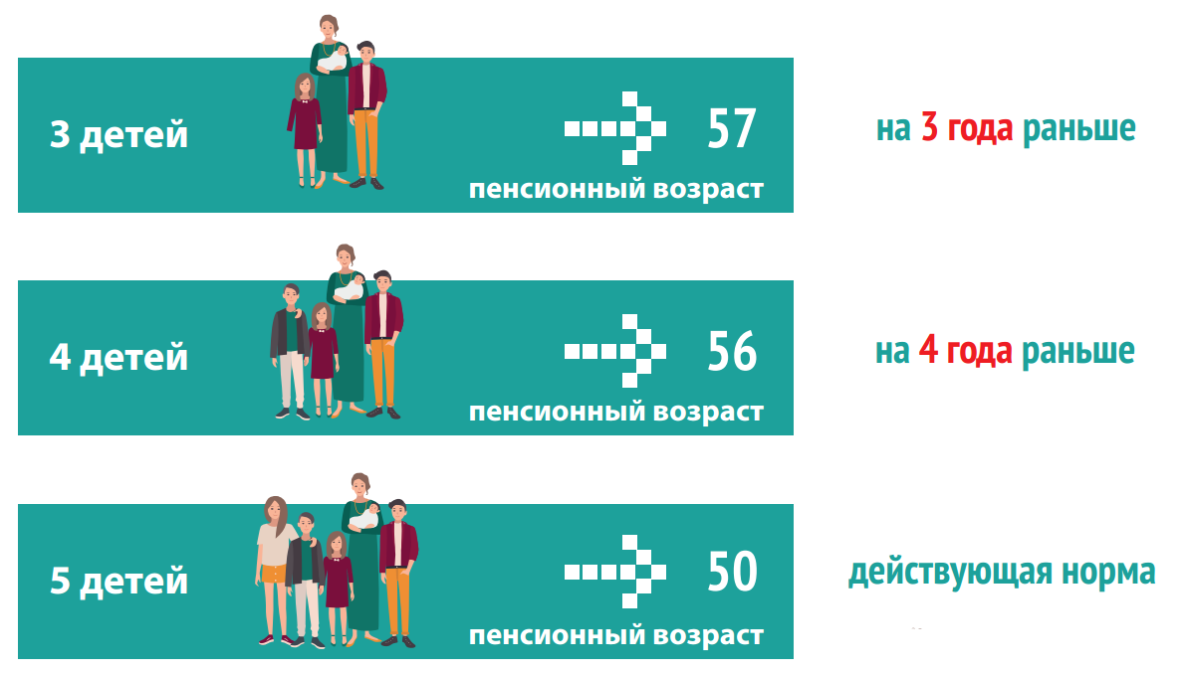
ДОСРОЧНЫЕ ПЕНСИИ МНОГОДЕТНЫМ МАТЕРЯМ

Slide 22
Предоставление права досрочного выхода на пенсию
многодетным матерям
ЖЕНЩИНЫ, РОДИВШИЕ И ВОСПИТАВШИЕ ДО 8-ЛЕТНЕГО ВОЗРАСТА 3-Х ДЕТЕЙ
год повышения возраста | год рождения | возраст | год назначения
2019 | 1964 | 55+1
2020 | 1965 | 55+2 | 2022
2021 | 1966 | 57 | 2023
2022 | 1967 | 57 | 2024
2023 | 1968 | 57 | 2025
ЖЕНЩИНЫ, РОДИВШИЕ И ВОСПИТАВШИЕ ДО 8-ЛЕТНЕГО ВОЗРАСТА 4-Х ДЕТЕЙ
год повышения возраста | год рождения | возраст | год назначения
2019 | 1964 | 55+1 | 2020
2020 | 1965 | 56 | 2021
2021 | 1966 | 56 | 2022
2022 | 1967 | 56 | 2023
2023 | 1968 | 56 | 2024

Slide 23
УКРЕПЛЕНИЕ СОЦИАЛЬНЫХ ГАРАНТИЙ
ДЛЯ ЛИЦ ПРЕДПЕНСИОННОГО ВОЗРАСТА
Предпенсионный возраст – 5 и менее лет до наступления пенсионного возраста
Административная (уголовная) ответственность за необоснованное увольнение работника предпенсионного возраста, отказ в приеме на работу по причине возраста
Стимулы для бизнеса принимать на работу/сохранять рабочие места для граждан предпенсионного возраста
Программа по повышению квалификации для граждан предпенсионного возраста
Увеличение максимального размера пособия по безработице для граждан предпенсионного возраста: увеличение в 2 раза с 4 900 руб. до 11 280 руб. с 1 января 2019 года (период выплаты – 1 год)
Закрепление обязанности работодателей ежегодно предоставлять работнику предпенсионного возраста 2 дня на бесплатную диспансеризацию с сохранением заработной платы.

Slide 24

СОХРАНЕНИЕ ФЕДЕРАЛЬНЫХ ЛЬГОТ
Лица, соответствующие условиям необходимым для назначения пенсии в соответствии с законодательством Российской Федерации, действовавшим на 31.12.2018
ПРЕДОСТАВЛЕНИЕ ФЕДЕРАЛЬНЫХ ЛЬГОТ
по налогу на недвижимость
по налогу на землю
То есть еще до выхода на пенсию они уже не будут платить налог на дом, квартиру или садовый участок

Slide 25
СОХРАНЕНИЕ РЕГИОНАЛЬНЫХ ЛЬГОТ
Лица, достигшие возраста 60 и 55 лет, и (или) соответствующие условиям необходимым для назначения пенсии в соответствии с законодательством Российской Федерации, действовавшим
на 31.12.2018
ПРЕДОСТАВЛЕНИЕ РЕГИОНАЛЬНЫХ ЛЬГОТ
льготы по бесплатному проезду в общественном транспорте
льготы на ЖКХ
льготы при капремонте домов
льготы при газификации
льготы при покупке медикаментов и др.

Slide 26
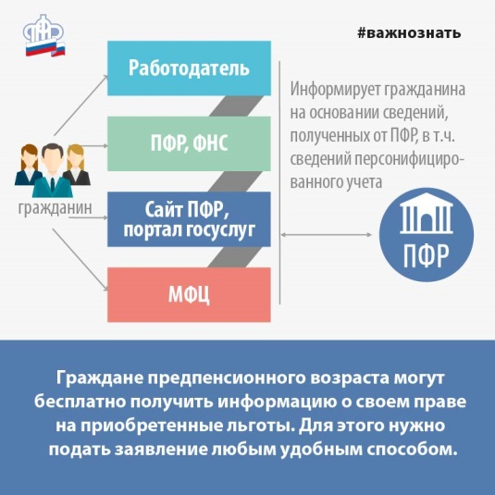
ПРЕДПЕНСИОНЕРЫ
Новый сервис ПФР – информирование о достижении предпенсионного возраста.
Самому предпенсионеру не нужно получать документ, подтверждающий право на льготы, – достаточно просто подать заявление в ведомство, предоставляющее льготу, где уже будет вся необходимая информация.
Данные ПФР передаются в электронной форме по каналам СМЭВ, через Единую государственную информационную систему социального обеспечения (ЕГИССО) и электронное взаимодействие с работодателями.

Slide 27





ОБРАЩЕНИЕ ЗА УСЛУГАМИ ПФР
КЛИЕНТСКАЯ СЛУЖБА

Slide 28
НАЗНАЧЕНИЕ ПЕНСИИ ОН-ЛАЙН
Заблаговременное обращение в ПФР + регистрация в ЕСИА
Подача заявления он-лайн через Личный кабинет на сайте ПФР
Сопутствующие сервисы: подача заявления о доставке пенсии, о назначении ЕДВ

Slide 29
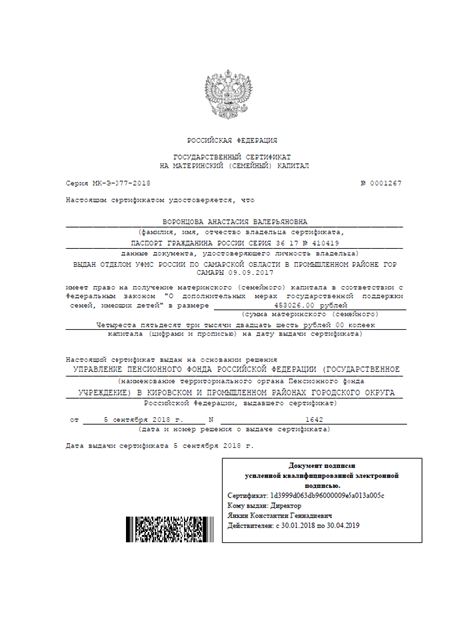

Государственный сертификат на материнский (семейный) капитал в электронной форме

Slide 30



ПЕНСИОННЫЙ ФОНД РОССИИ
ОТКРЫТ ДЛЯ ВАС!
Электронные сервисы
Сайт
www.pfrf.ru
Личный кабинет гражданина https://es.pfrf.ru
Горячая линия
федеральная 8 800 600 44 44
региональная 8 846 339 30 30
Социальные сети
vk.com/pfr_samara
twitter.com/pfr_samara
facebook.com/pfrsamara/

Slide 31

Благодарим за внимание.
Готовы ответить на Ваши вопросы.
31

